Slide 1
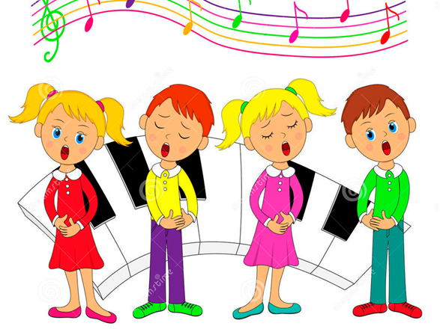


Slide 4
Т А Н Е Ц «О З О Р Н А Я П О Л Е Ч К А» муз.
А.Филиппенко-придумать танцевальные движения(подскоки, хлопки друг с другом, кружение на высоком шаге)

